Slide 1
T1-tason ohjelmointi C#-kielellä

Slide 2
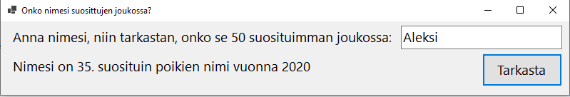
13. Tehtävä
Tässä tehtävässä lataamme kaksi tiedostoa (pojat.txt ja tytot.txt) taulukkomuuttujiin ja vertaamme käyttäjän antamaa nimeä, löytyykö se suosittujen nimien joukosta ja palautamme viestin, löytyykö ja jos löytyy, monentenako

Slide 3
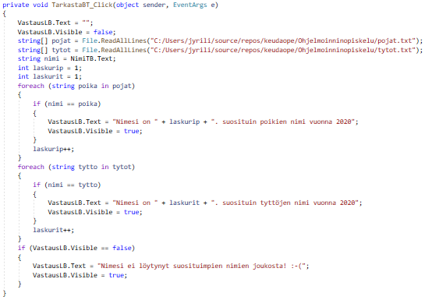
13. Tehtävä - koodi
Joudut lisäämään System.IO kirjaston, jotta pystyt lukemaan tiedoston (eli ihan ylös: using System.IO)
Video:
https://youtu.be/irAq4nb6ZvE

Slide 4
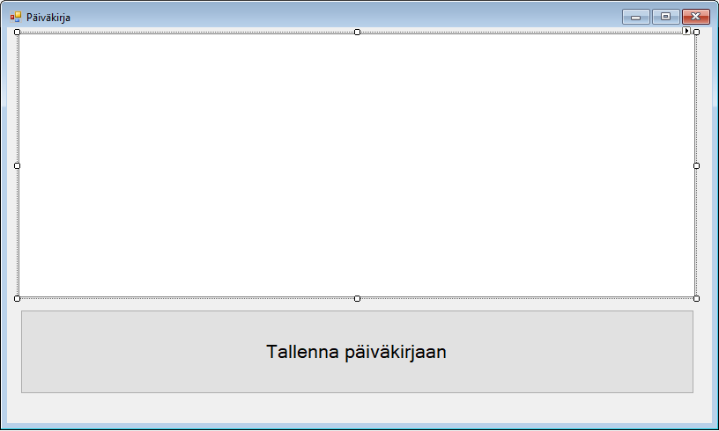
14. Tehtävä - päiväkirja
Tehtävänä on tehdä päiväkirja, joka tallentaa tekstitiedostoon koneelle käyttäjän tallentamat tekstit. Jotta vanhat tekstit ei tuhoutuisi, pitää muistaa ensin lukea vanhat tekstit muuttujaan, johon uudet tekstit lisätään
Tämän lisäksi lisäämme tekstin loppuun päivämäärän ja kellonajan, jotta käyttäjän on helpompi myöhemmin katsoa, milloin on minkäkin viestin päiväkirjaan merkinnyt. Loppuun lisäämme enterin painalluksen.

Slide 5
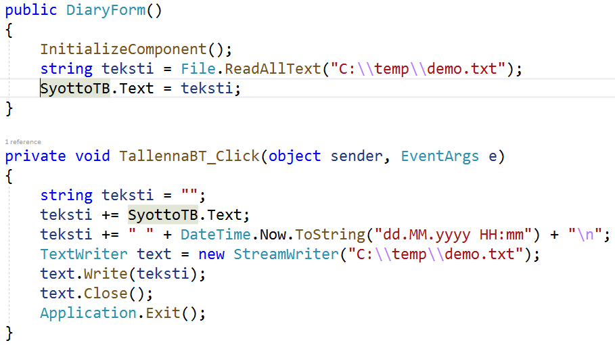
14. Tehtävä - koodi
Tämä osuus puuttuu videosta
Muista lisätä taas ylös ”using System.IO”, jotta kirjoitus ja luku onnistuvat
Muista myös, että nuo osoitteet ovat MINUN demo.txt –tiedoston osoitteita. Sinulla varmasti on omat osoitteet, joten vaihda ne sellaisiksi, että toimivat
Ja niin, tuo demo.txt pitää luoda ennen kuin tämä ohjelma toimii, eli tee tuo tiedosto vaikka VisualStudiolla, mutta se pitää olla olemassa ennen ensimmäistä käynnistyskertaa.
Video:
https://youtu.be/NQ8f9wi_og8

